Slide 1

2 你是哪国人（nǐ shì nǎ ɡuó rén）？

Slide 2

声母 Initials
zh
ch
sh
r
z
c
s

Slide 3
韵母 Finals
ua
uo
uai
ui(uei)
uɑn
un(uen)
uang
ueng

Slide 4
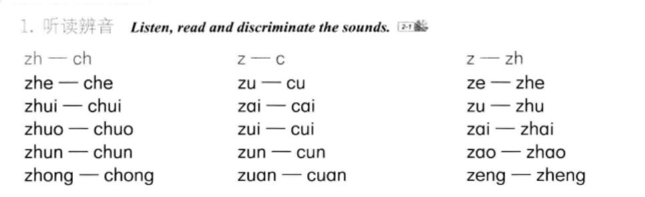

Slide 5
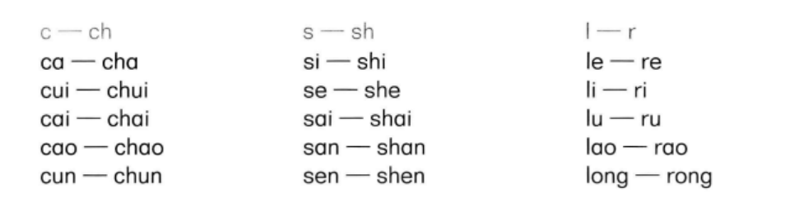

Slide 6
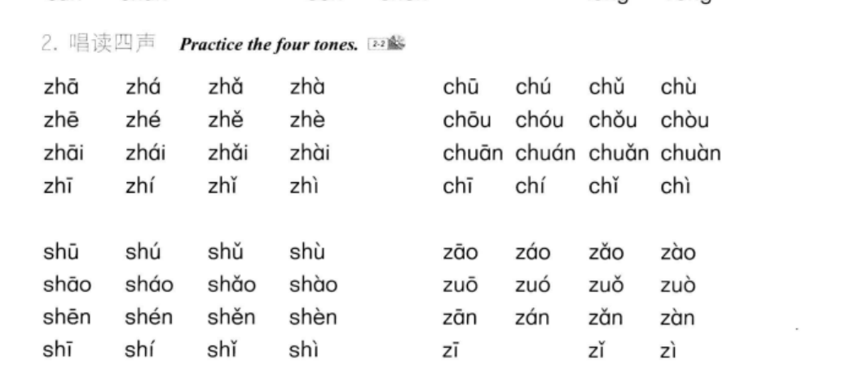

Slide 7
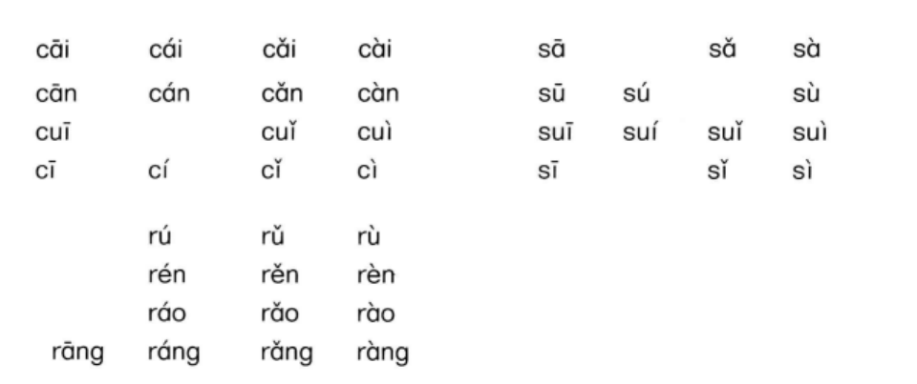

Slide 8
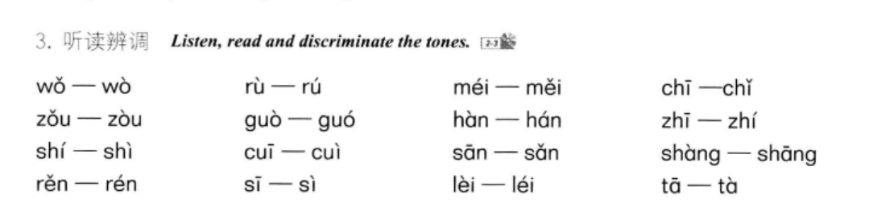

Slide 9
listen and add the tone marks
cha cou shi zu
zhao sun cai zao
zi chang chen reng
chui sheng zhuan cun
shang re sui shou

Slide 10
listen and add the tone marks
chá còu shì zǔ
zhǎo sūn cái zǎo
zì cháng chén rēng
chuī shēng zhuàn cùn
shàng rè suí shǒu

Slide 11
轻声 The neutral tone
The neutral tone is pronounced lightly and briefly without any stress, and is indicated in pinyin by the absence of any tone mark above the syllable. For example:
爸爸(bàba) 妈妈(māma)

Slide 12


课 文一 Text One
New Words:
早上 zǎoshang n. early morning
Proper Names:
崔浩 CuīHào name of a South Korean student
崔浩: 早 上 好！
CuīHào Zǎoshang hǎo
马丁: 早 上 好！
Mǎ dīng Zǎoshang hǎo

Slide 13
课 文二 Text Two
New Words:
1. 是 shì v. be
2. 哪 nǎ pron. which
3. 国 guó n. country,state,nation
4. 人 rén n. people,human being
5. 我 wǒ pron. I,me
6. 呢 ne part. used at the end of an interrogative sentence
7.他 tā pron. he,him

Slide 14

Proper Names:
1. 美国 Měi guó the United States(U.S.A)
2. 韩国 Hán guó South Korea
3. 日本 Rì běn Japan

Slide 15
A、 be
B、 which
C、country,state,nation
D、people,human being
E、 used at the end of an interrogative sentence
F、 I,me
G、 he,him
1、 国 guó
2、我 wǒ
3、是 shì
4、人 rén
5、他 tā
6、呢 ne
7、哪 nǎ

Slide 16

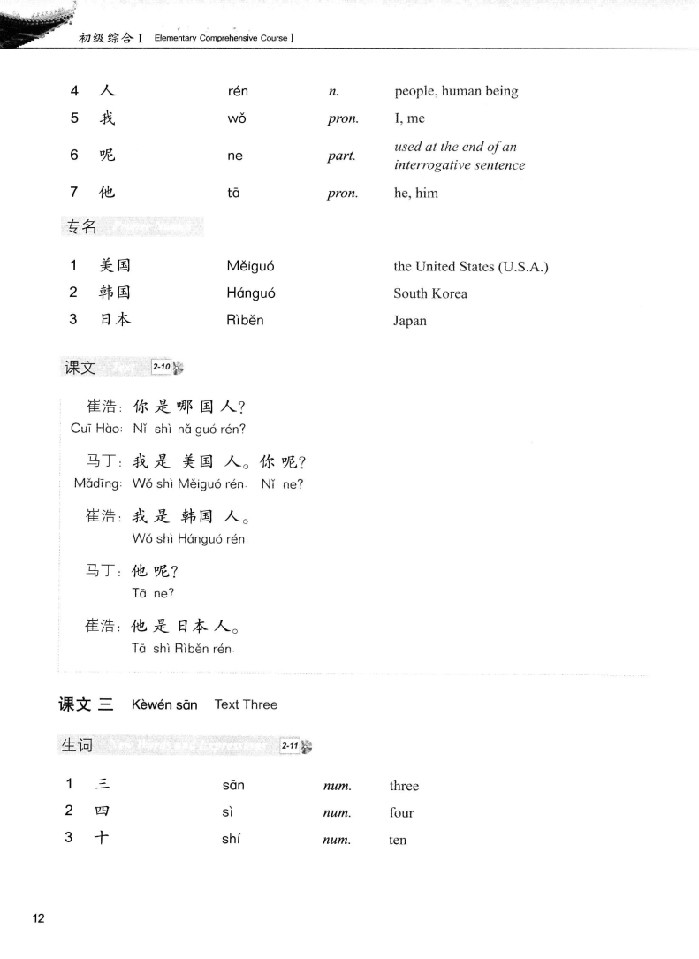
课 文二 Text Two
Q&A
1. 马丁是哪国人？
2. 崔浩是哪国人？
3. “ 他”是哪国人？

Slide 17
崔浩：你是哪国人？
马丁：我是美国人。你呢？
崔浩：我是韩国人。
马丁：他呢？
崔浩：他是日本人。

Slide 18
分组练习
A：你是哪国人？
B：我是 人。你呢？(What about you?)
A：我是 人。

Slide 19
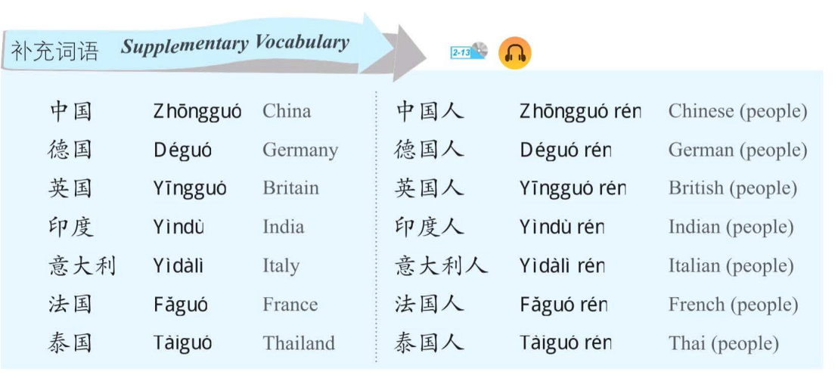

Slide 20
俄罗斯（é luó sī ）Russia
哥伦比亚（ɡē lún bǐ yà ）Colombia
希腊（xī là ）Greek
意大利（yì dà lì ）Italy
法国（fǎ ɡuó ）
捷克（jié kè ）

Slide 21
巴基斯坦（bā jī sī tǎn ）Pakistan
西班牙（xī bān yá） Spain
尼日利亚（ní rì lì yà）Nigeria
阿尔及利亚（ā ěr jí lì yà ）Algeria
印度尼西亚（yìn dù ní xī yà ）Indonesia
加拿大（jiā ná dà ）Canada
埃及（āi jí ）Egypt

Slide 22
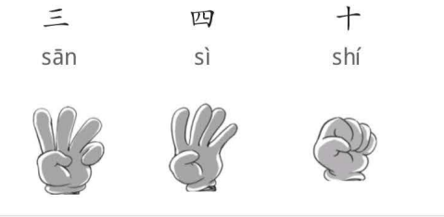
课 文三 Text Three

Slide 23
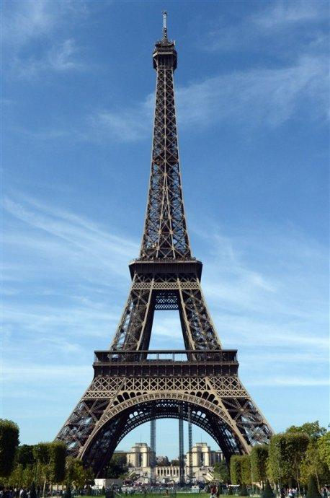
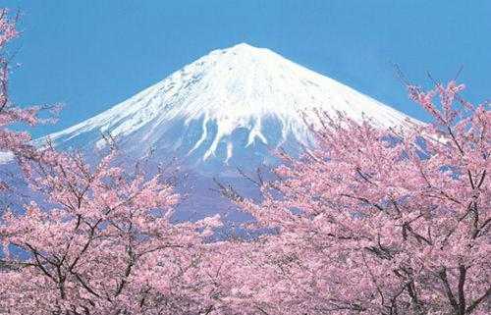
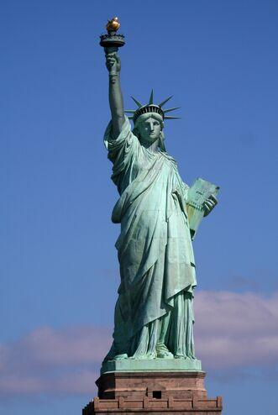
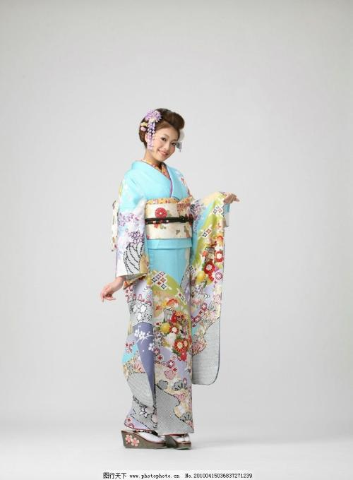
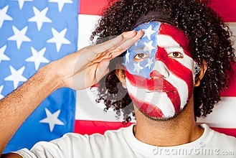

他/她tā是哪国人？
日本人rì běn rén
美国人měi guó rén
法国人fǎ guó rén

Slide 24


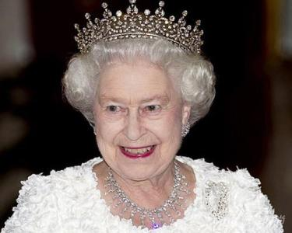
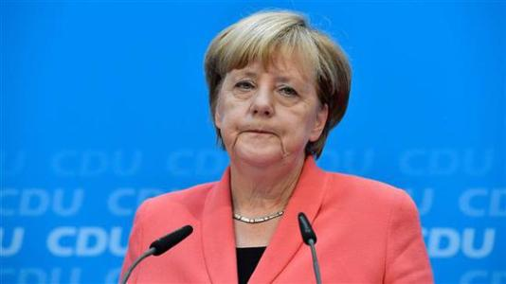
英国人yīng guó rén
德国人dé guó rén

Slide 25
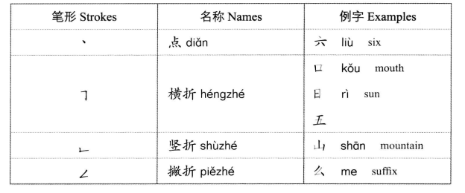
Basic strokes

Slide 26
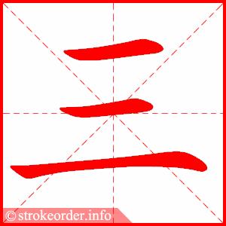
stroke order
1. 先上后下
from top to bottom
sān , three

Slide 27
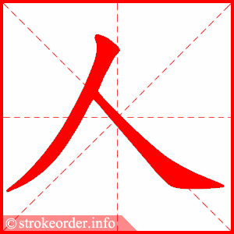
stroke order
2. 先左后右
from left to right
rén people

Slide 28
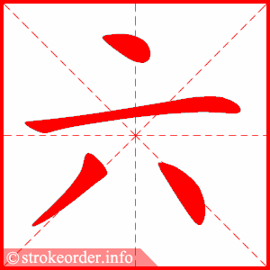
写汉字Chracter Writing
liù six

Slide 29

写汉字Chracter Writing
kǒu mouth

Slide 30
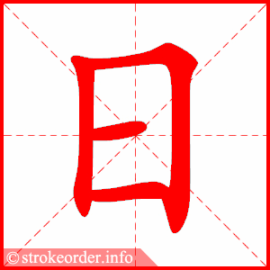
写汉字Chracter Writing
rì sun

Slide 31
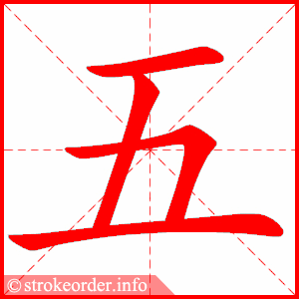
写汉字Chracter Writing
wǔ five

Slide 32
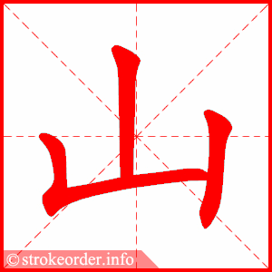
写汉字Chracter Writing
shān mountain

Slide 33
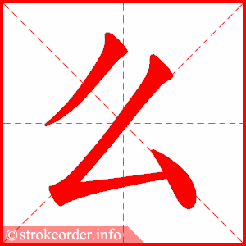
写汉字Chracter Writing
me suffix

Slide 34
写汉字Chracter Writing
sān , three

Slide 35
写汉字Chracter Writing
rén people

Slide 36
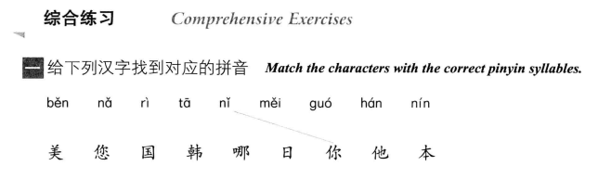

Slide 37
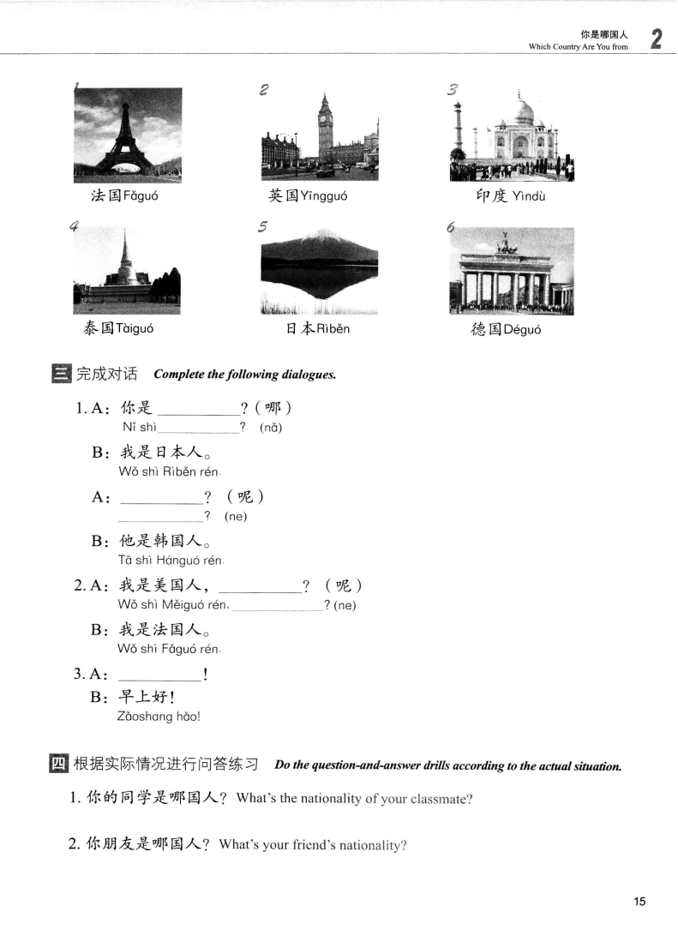
哪国人
他呢
你呢
早上好

Slide 38
1. 同学 tóng xué classmate
2. 朋友 péng you friend

Slide 39
